Slide 1
Tutorial 6
Anne

Slide 2
TO DO
Getter Setter
Konstruktoren
toString
Rekursion

Slide 3
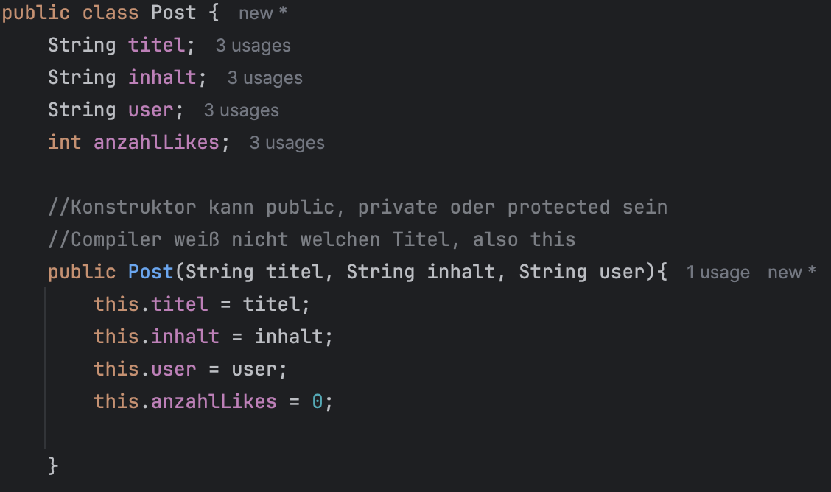
Konstruktor
.
Anleitung wie man object baut :
Post p = new Post(”Wasserfall", ”Wasser”, ”Laura”);
Der Konstruktor sorgt dafür, dass der Post sofort fertig und gültig ist.
Achtung:
Konstruktoren haben keinen Rückgabetyp
heißen immer genauso wie die Klasse.
Wenn du keinen Konstruktor schreibst : public Post() { }

Slide 4
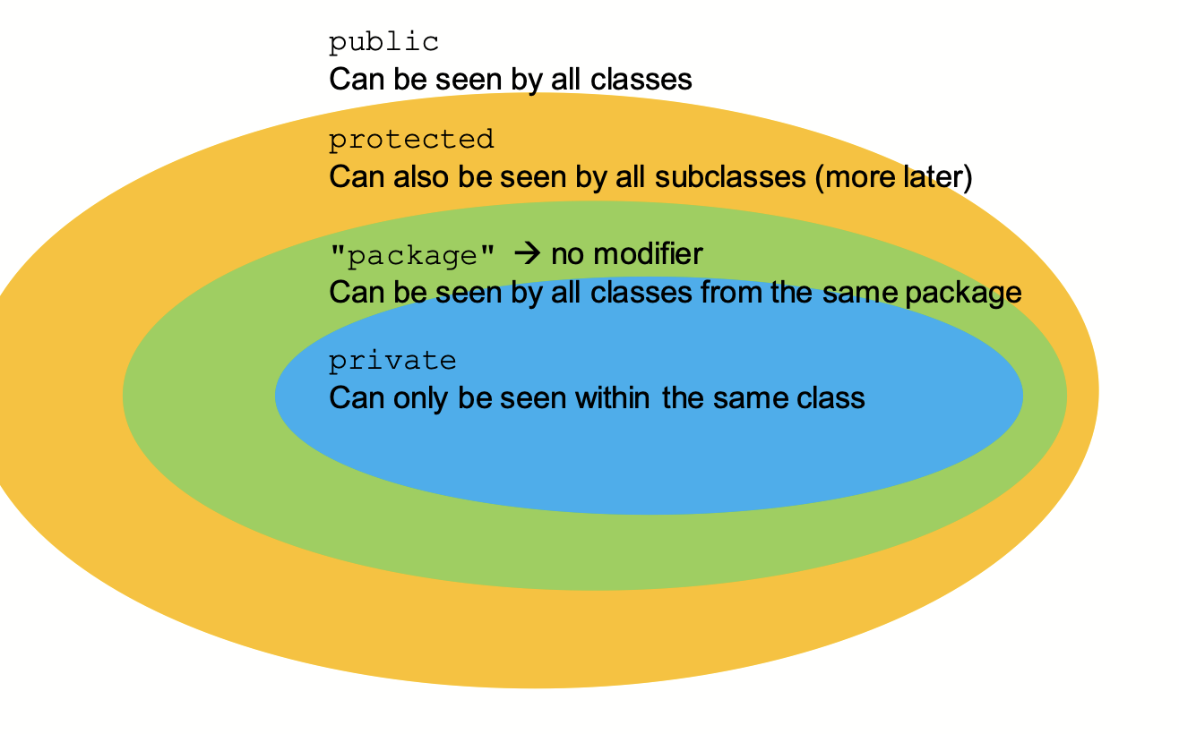

Slide 5


WAS ist rekursion?
BEISPIEL:
„wie viele Stifte habe ich?”
Schau den ersten Stift an
Wenn das der letzte ist→ + 1 und Fertig
Sonst lege Stift weg und ( 1+ wiederhole von vorne)

Slide 6
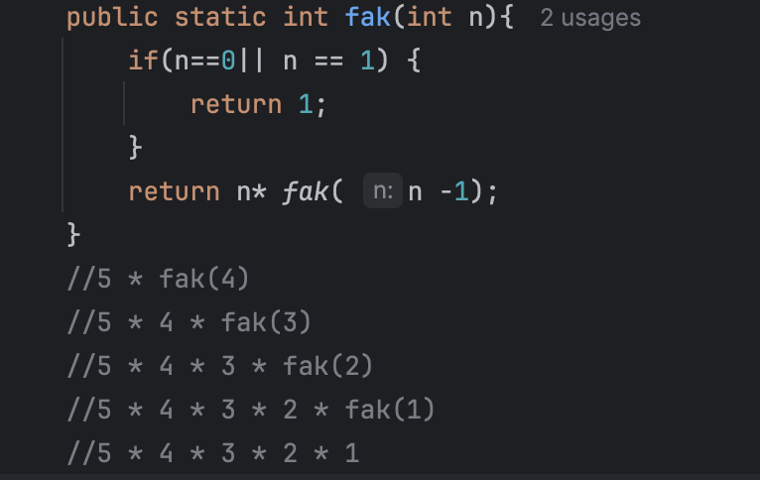

Rekursion
Eine Methode ruft sich selbst wieder auf
ACHTUNG! Wir brauchen immer eine Abbruchbedingung

Slide 7



Rekursion
Eine Methode ruft sich selbst wieder auf
ACHTUNG! Wir brauchen immer eine Abbruchbedingung

Slide 8

Rekursion
Eine Methode ruft sich selbst wieder auf
ACHTUNG! Wir brauchen immer eine Abbruchbedingung

Slide 9
Rekursion
Eine Methode ruft sich selbst wieder auf
ACHTUNG! Wir brauchen immer eine Abbruchbedingung

Slide 10

Rekursion
Eine Methode ruft sich selbst wieder auf
ACHTUNG! Wir brauchen immer eine Abbruchbedingung

Slide 11


Rekursion
Eine Methode ruft sich selbst wieder auf
ACHTUNG! Wir brauchen immer eine Abbruchbedingung

Slide 12


Rekursion
Eine Methode ruft sich selbst wieder auf
ACHTUNG! Wir brauchen immer eine Abbruchbedingung

Slide 13
Die Klasse Book soll ein Buch darstellen und dafür vier Eigenschaften speichern:
Titel, Autor, Seitenzahl und eine Bewertung zwischen 0 und 5.
Es müssen zwei verschiedene Konstruktoren programmiert werden:
Ein normaler Konstruktor, der alle Werte über Parameter bekommt.
Ein parameterloser Konstruktor, der die Werte mit IOTools vom Benutzer einliest.
Außerdem soll die Klasse Methoden besitzen, um das Buch zu bearbeiten:
upvote() soll die Bewertung um 1 erhöhen, aber höchstens bis 5.
Eine Methode soll prüfen, ob ein Buch „lang“ ist (z. B. viele Seiten hat).
Eine rekursive Methode soll zählen, wie viele Vokale im Titel vorkommen.
Dabei wird eine private Hilfsmethode rekursiv durch den Titel laufen.
Zusätzlich kann eine toString()-Methode implementiert werden, die alle Informationen lesbar ausgibt.
Im main-Teil sollen später Buch-Objekte erstellt und getestet werden.

Slide 14
